Slide 1
BÁO CÁO THỰC NGHIỆM
Tấn Công Đối Kháng FGSM
Fast Gradient Sign Method
▸ Dataset: MNIST & CIFAR-10
▸ Model: SimpleCNN, ResNet18, MobileNetV2
▸ Framework: PyTorch 2.0+ | Python 3.13
▸ Ngày: 14/05/2026

Slide 2
Nội dung trình bày
Lý thuyết FGSM
Bộ dữ liệu & Mô hình
1
2
Công thức, trực giác, ý nghĩa
MNIST, CIFAR-10, SimpleCNN
Kết quả huấn luyện
Thực nghiệm 1 — ε vs ASR
3
4
Accuracy sau 20 epochs
FGSM sweep epsilon trên MNIST & CIFAR-10
Trực quan hóa ảnh đối kháng
Transfer Attack
5
6
FGSM Grid theo ε, phân phối xác suất
Cross-architecture black-box attack
Adversarial Training (FGSM-AT)
Kết luận
7
8
Phòng thủ và đánh giá hiệu quả
Tổng kết & hướng phát triển
2 / 16

Slide 3
Lý thuyết FGSM
Fast Gradient Sign Method — Goodfellow et al., 2015
x_adv = x + ε · sign( ∇ₓ J(θ, x, y) )
x
y
J(θ,x,y)
∇ₓ J
Ảnh gốc đầu vào
Nhãn thực sự
Hàm mất mát (Cross-Entropy)
Gradient theo pixel ảnh
sign(·)
ε
x_adv
Lấy dấu → +1 hoặc −1
Biên độ nhiễu tối đa (L∞)
Ảnh đối kháng sinh ra
Ý tưởng cốt lõi
• Tính gradient của loss theo ảnh đầu vào (không phải theo tham số mô hình)
• Lấy dấu gradient (sign) → mọi pixel đều bị dịch chuyển ±ε đồng đều
• Chỉ cần 1 lần forward + backward → cực kỳ nhanh (~3s/1000 ảnh trên CPU)
• Nhiễu vô hình với mắt người nhưng đủ để đánh lừa mô hình học sâu
3 / 16

Slide 4
Bộ dữ liệu & Mô hình
MNIST
CIFAR-10
Chữ số viết tay
Ảnh vật thể thực tế
▸ Kích thước: 28×28 px, grayscale (1 kênh)
▸ Train: 54,000 | Val: 6,000 | Test: 10,000
▸ 10 lớp: chữ số 0–9
▸ Augment: RandomAffine ±10°, dịch ±10%
▸ Chuẩn hóa: [0.0, 1.0]
▸ Test Accuracy (SimpleCNN): 99.45%
▸ Kích thước: 32×32 px, RGB (3 kênh)
▸ Train: 45,000 | Val: 5,000 | Test: 10,000
▸ 10 lớp: airplane, car, bird, cat, deer...
▸ Augment: RandomCrop(32,pad=4) + HFlip
▸ Chuẩn hóa: mean=(0.491,0.482,0.447)
▸ Test Accuracy (SimpleCNN): 76.02%
Mô hình: SimpleCNN
Conv blocks → BatchNorm → ReLU → MaxPool → Dropout | Classifier: Flatten → Linear(512) → Dropout → Linear(10)
462K
MNIST Params
2.2M
CIFAR-10 Params
20
Epochs
Adam 1e-3
Optimizer
4 / 16

Slide 5
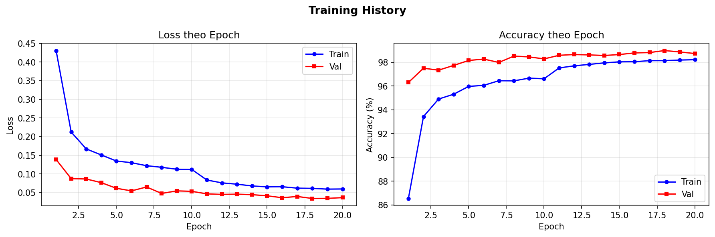
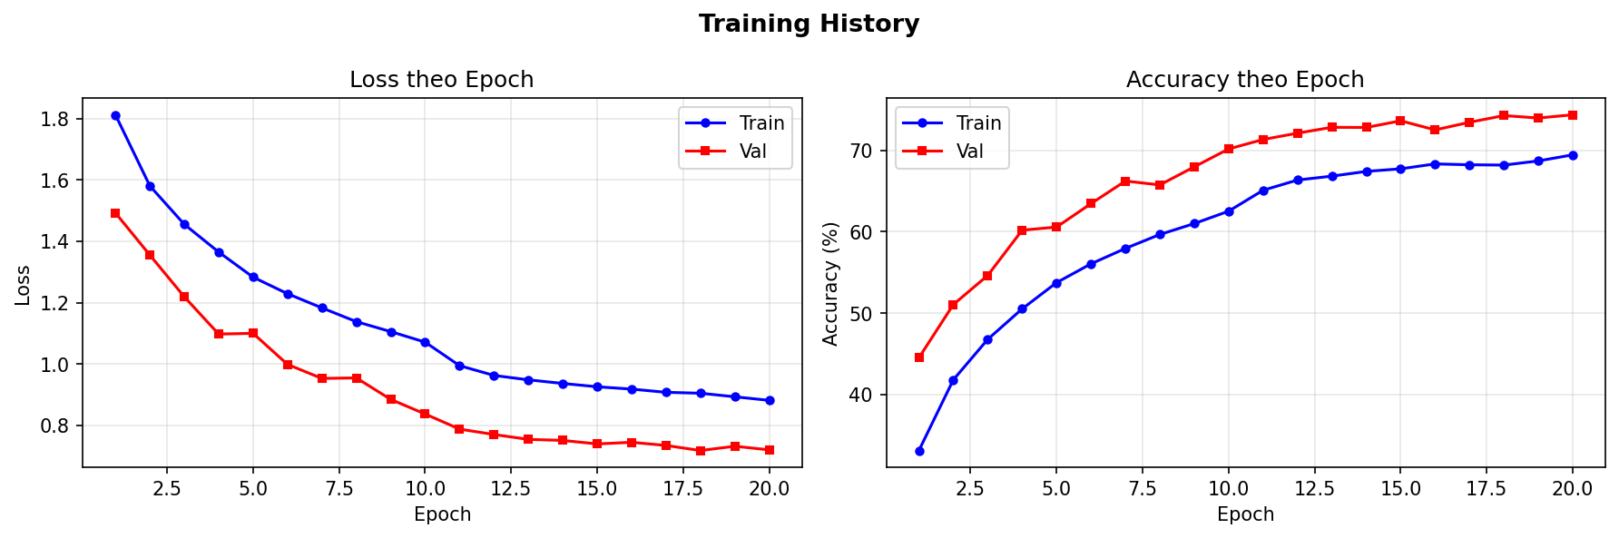
Kết quả huấn luyện
SimpleCNN — 20 epochs, Adam lr=0.001, StepLR(step=10, γ=0.1)
MNIST
CIFAR-10
98.98%
MNIST Val Best
99.45%
MNIST Test Acc
74.36%
CIFAR-10 Val Best
76.02%
CIFAR-10 Test Acc
5 / 16

Slide 6
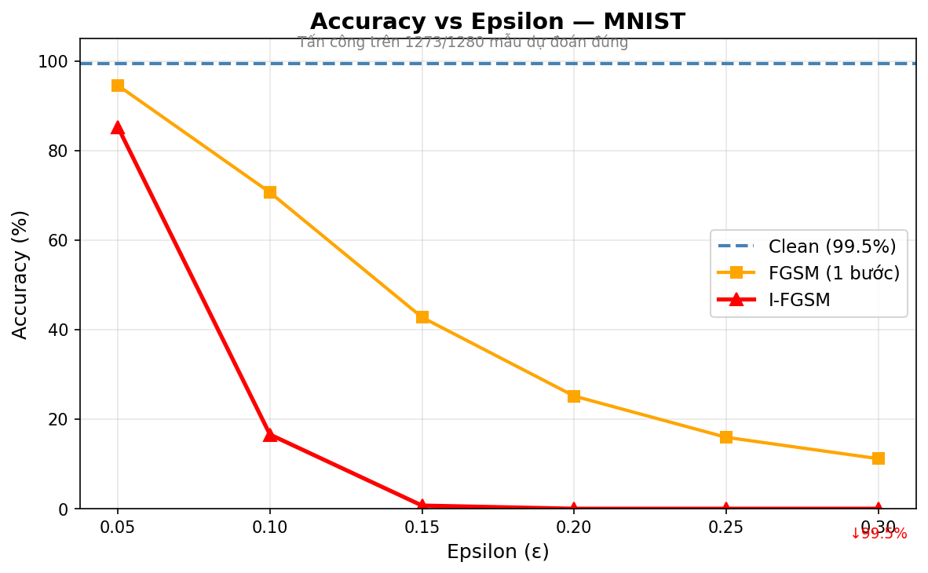
Thực nghiệm 1 — ε vs ASR trên MNIST
Sweep ε ∈ {0.05, 0.10, 0.15, 0.20, 0.25, 0.30} | T=40 bước | 1,273 mẫu đúng
ε | Robust Acc | ASR | Thời gian
0.05 | 94.53% | 4.95% | 3.2s
0.10 | 70.63% | 28.99% | 2.9s
0.15 | 42.73% | 57.03% | 3.1s
0.20 | 25.16% | 74.71% | 2.9s
0.25 | 15.94% | 83.97% | 2.9s
0.30 | 11.17% | 88.77% | 2.9s
• FGSM bão hòa tại ~88.77% ASR dù ε tăng — trần 1 bước
• Clean accuracy: 99.45% → Robust acc: 11.17% ở ε=0.30
• Tốc độ: ~3s / 1,273 ảnh (chỉ 1 lần backward pass)
6 / 16

Slide 7
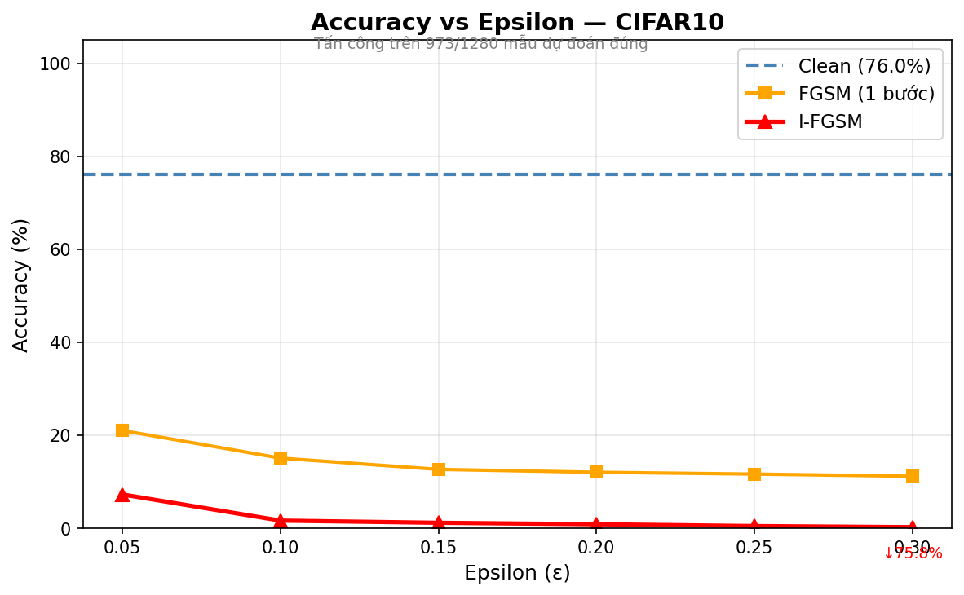
Thực nghiệm 1 — ε vs ASR trên CIFAR-10
Sweep ε ∈ {0.05 … 0.30} | T=40 bước | 973 mẫu đúng | Clean acc: 76.02%
ε | Robust Acc | ASR | Thời gian
0.05 | 21.02% | 72.35% | 2.5s
0.10 | 15.08% | 80.16% | 2.3s
0.15 | 12.66% | 83.35% | 2.3s
0.20 | 12.03% | 84.17% | 2.4s
0.25 | 11.64% | 84.69% | 2.2s
0.30 | 11.17% | 85.30% | 2.2s
• Ngay ε=0.05 đã đạt ASR 72.35% — CIFAR-10 nhạy hơn MNIST nhiều
• Bão hòa nhanh: ε=0.15→0.30 chỉ tăng thêm ~2pp ASR
• CIFAR-10 dễ bị tấn công hơn dù bài toán khó hơn (clean acc thấp)
7 / 16

Slide 8
So sánh MNIST vs CIFAR-10
Cùng mô hình SimpleCNN, cùng cấu hình FGSM
Tiêu chí | MNIST | CIFAR-10
Clean Accuracy | 99.45% | 76.02%
FGSM ASR tại ε=0.05 | 4.95% | 72.35%
FGSM ASR tại ε=0.10 | 28.99% | 80.16%
FGSM ASR tại ε=0.20 | 74.71% | 84.17%
FGSM ASR ceiling (ε=0.30) | 88.77% | 85.30%
ε để đạt ASR > 80% | ~0.25 | ~0.10
Thời gian trung bình | ~3.0s | ~2.3s
Tại sao CIFAR-10 nhạy hơn?
• CIFAR-10 nhạy hơn vì clean accuracy thấp → ranh giới quyết định gần với dữ liệu
• Không gian đầu vào cao hơn (3×32×32 = 3,072 vs 1×28×28 = 784) → gradient dễ tìm hướng tấn công
• FGSM tiệm cận trần năng lực giống nhau (~85–89%) — trần cố hữu của tấn công 1 bước
8 / 16

Slide 9
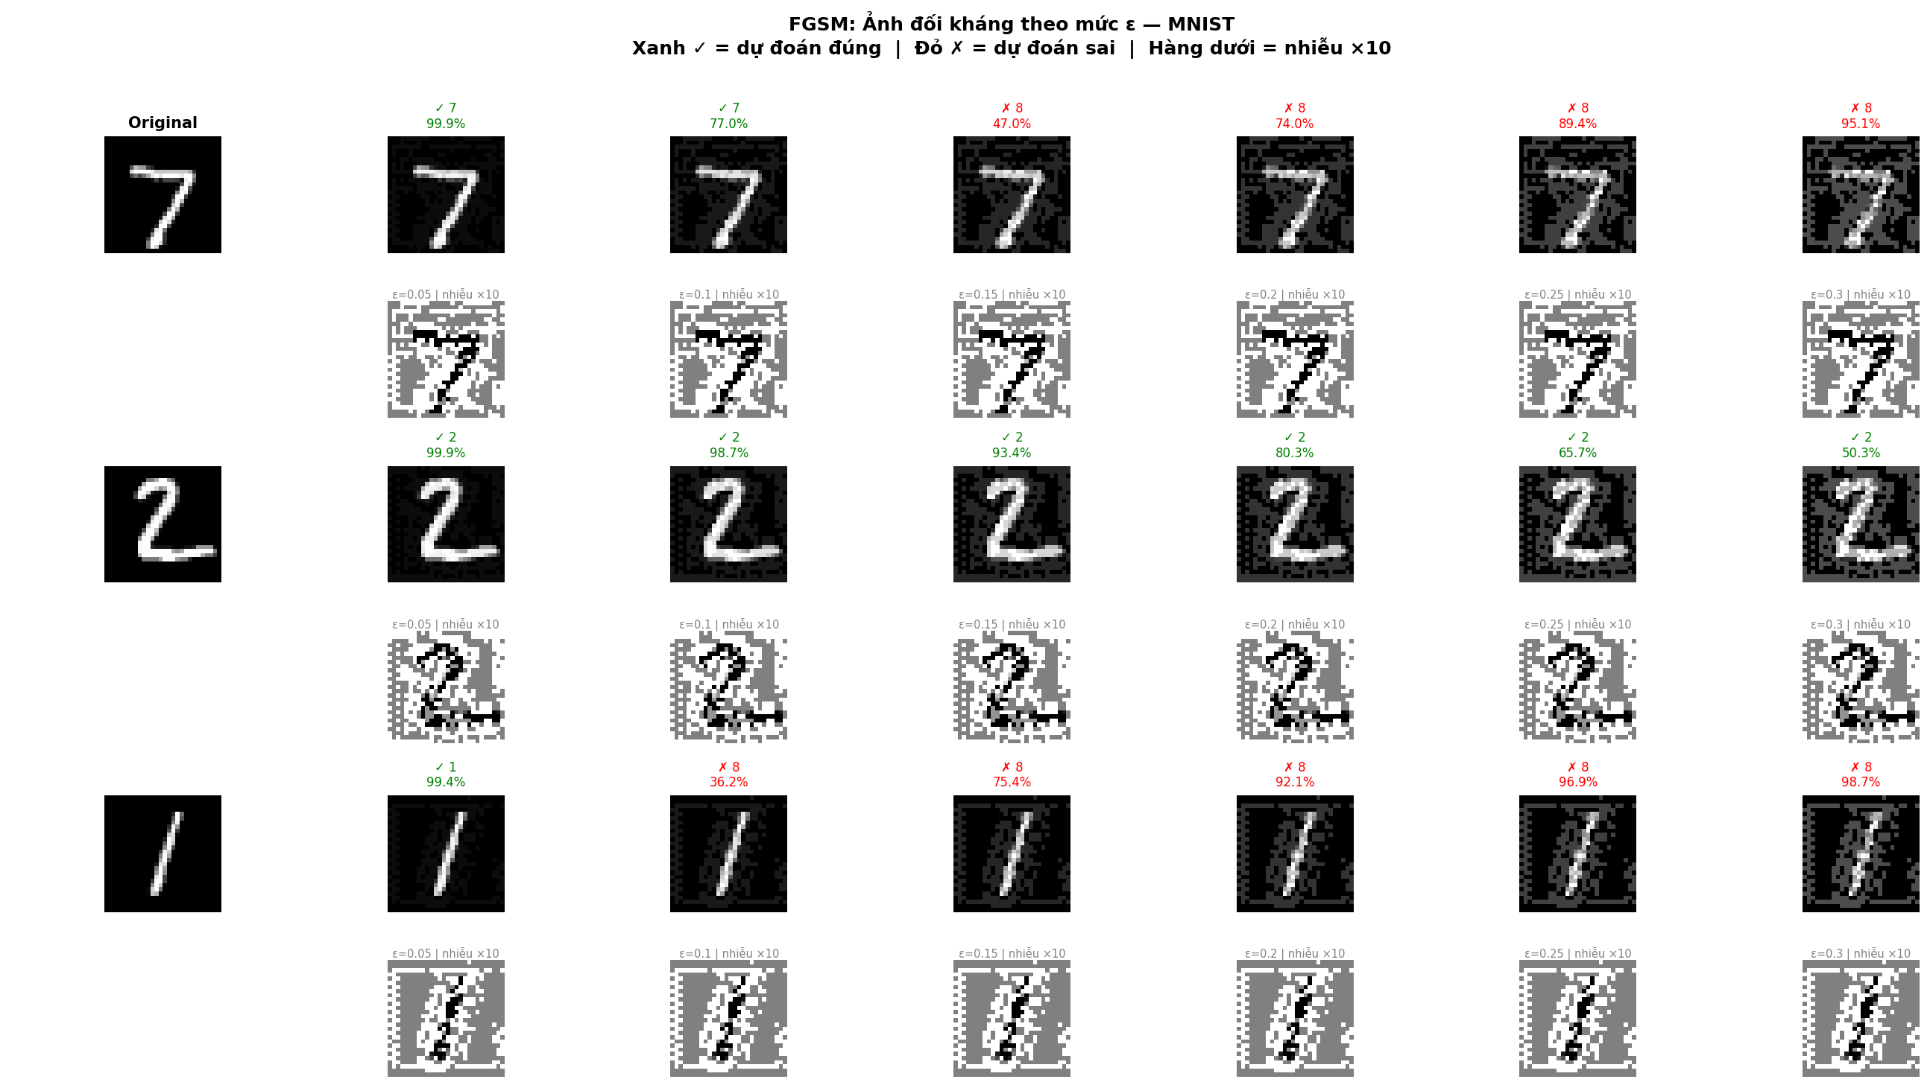
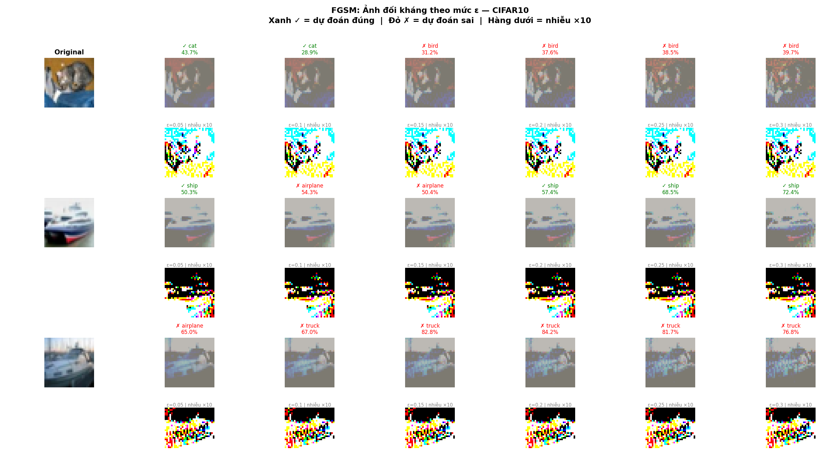
Trực quan hóa — FGSM Grid theo ε
Mỗi hàng: 1 mẫu ảnh. Cột 0: gốc. Cột 1–6: FGSM tại ε=0.05→0.30. Nhãn đỏ ✗ = bị đánh lừa.
MNIST
CIFAR-10
• Ở ε nhỏ (0.05–0.10): ảnh gần như không đổi nhưng mô hình đã bị đánh lừa (CIFAR-10)
• Nhiễu ×10 bên dưới cho thấy cấu trúc gradient — không phải noise ngẫu nhiên
• Từ ε=0.15: nhãn đổi ✗ với confidence cao — mô hình 'tự tin sai'
9 / 16

Slide 10
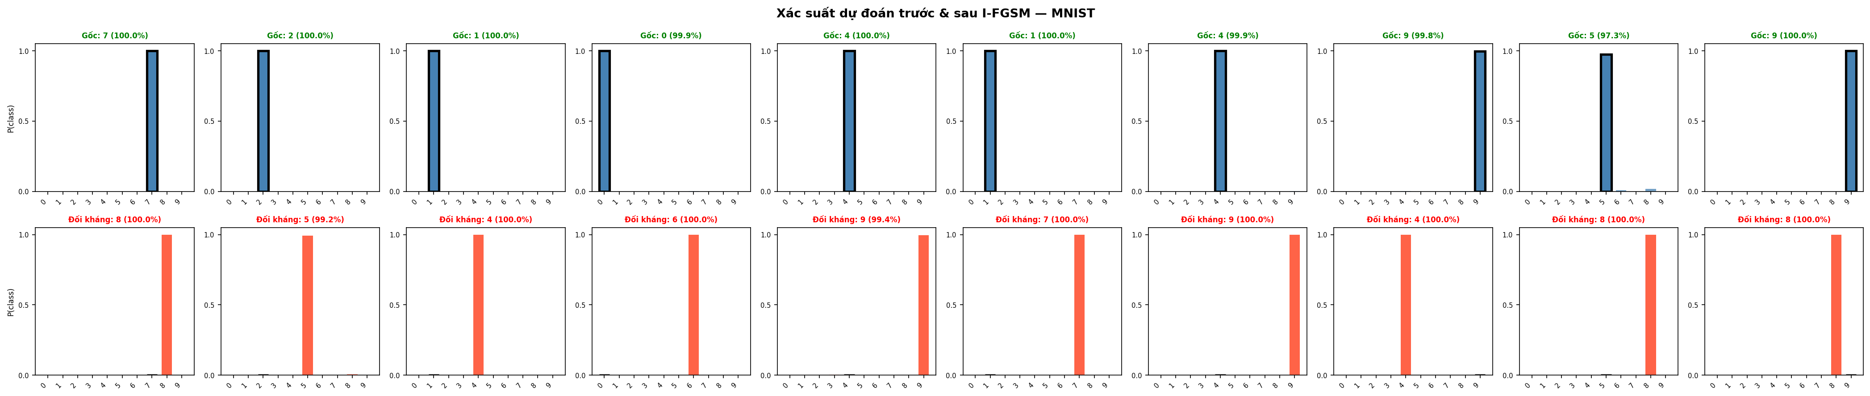
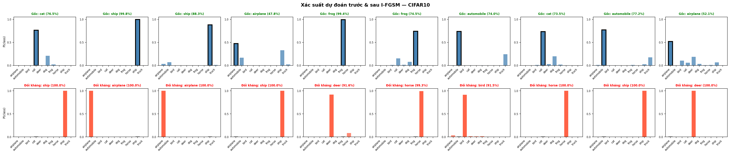
Phân phối xác suất dự đoán trước và sau tấn công
Xanh = trước tấn công | Đỏ = sau FGSM (ε=0.30) | Cột viền đen = nhãn đúng
MNIST
CIFAR-10
• Trước tấn công: mô hình phân loại với độ tự tin ~99% (cột xanh cao ở nhãn đúng)
• Sau FGSM: xác suất dịch hoàn toàn sang lớp sai — cũng với độ tự tin ~99%
• Điều này xác nhận FGSM không chỉ làm mô hình sai mà còn làm nó 'cực kỳ tự tin sai'
10 / 16

Slide 11
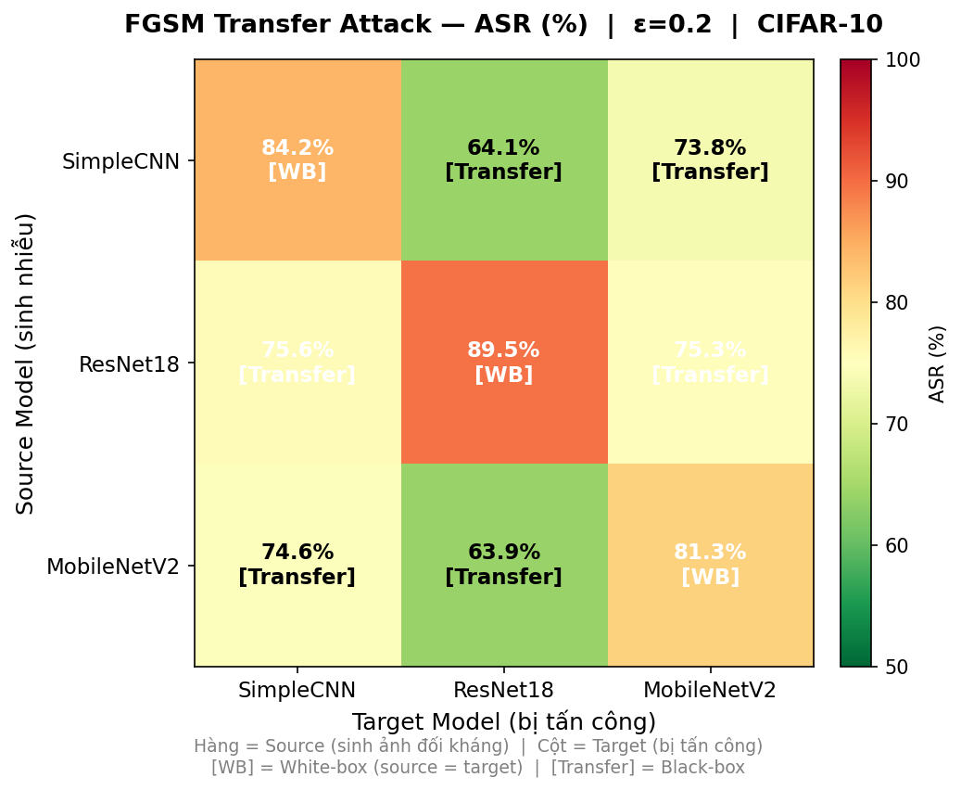
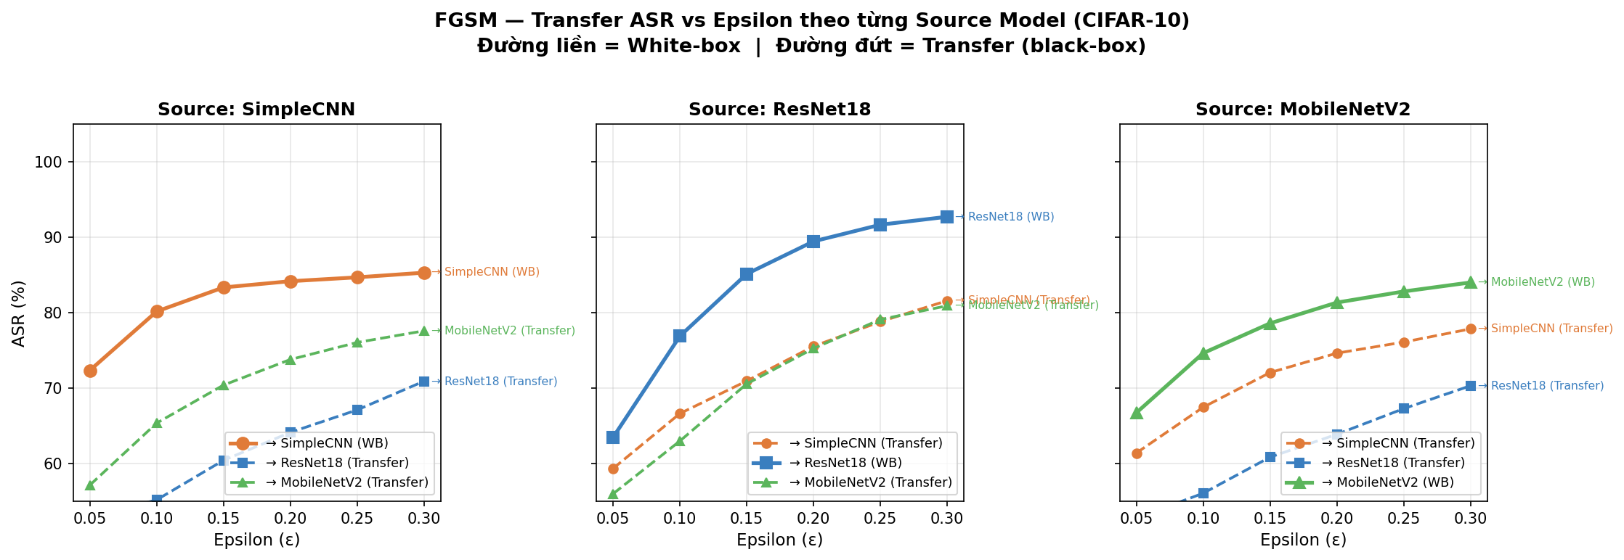
Transfer Attack — Cross-Architecture (FGSM)
Ảnh đối kháng sinh từ model A có đánh lừa model B khác kiến trúc? | CIFAR-10 | ε=0.20
81–89%
White-box ASR (ε=0.20)
64–76%
Transfer ASR (black-box)
63.9%
Cặp thấp nhất MNet→ResNet
73.8%
Cặp cao nhất SCNN→MNet
11 / 16

Slide 12
Transfer Attack — Hàm ý an ninh thực tế
Black-box Attack Vẫn hiệu quả
Model mạnh hơn Không an toàn hơn
Transfer rate 64–76% — không cần biết kiến trúc model đích vẫn có thể tấn công thành công
MobileNetV2 (clean 85%) vẫn bị SimpleCNN→MNet attack đạt 73.8% ASR
Khoảng cách kiến trúc Có ảnh hưởng nhưng...
FGSM vs I-FGSM Transfer
MNet↔ResNet transfer thấp nhất (64%) — nhưng vẫn nguy hiểm
FGSM transfer đồng đều hơn I-FGSM — nhiễu 1 bước tổng quát hơn, ít overfit hơn
12 / 16

Slide 13
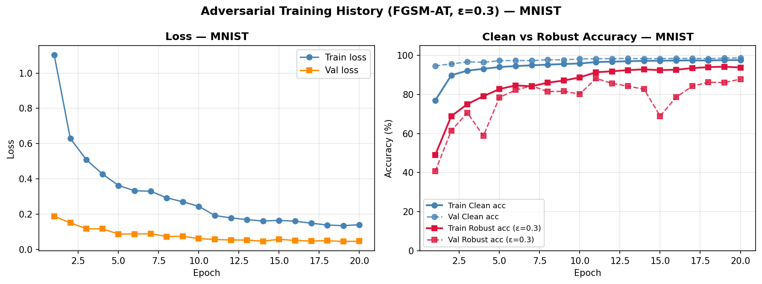
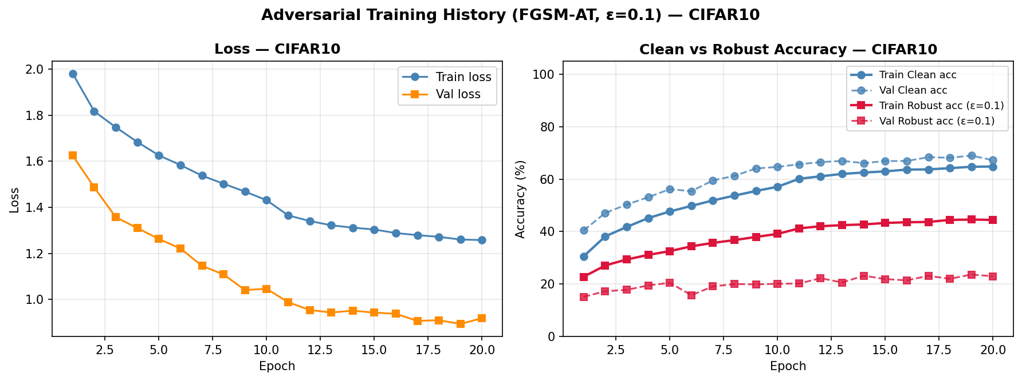
Adversarial Training — FGSM-AT
Phòng thủ bằng cách huấn luyện model trên cả ảnh sạch lẫn ảnh đối kháng
loss = (1 − r) · CE(f(x), y) + r · CE(f(x_adv), y) [r = 0.5]
MNIST (ε_train = 0.30)
CIFAR-10 (ε_train = 0.10)
99.3 → 99.0%
MNIST Clean Std vs Adv
89.2 → 7.0%
MNIST FGSM ASR ε=0.30
76.0 → 69.9%
CIFAR Clean Std vs Adv
82.2 → 68.8%
CIFAR FGSM ASR ε=0.10
13 / 16

Slide 14
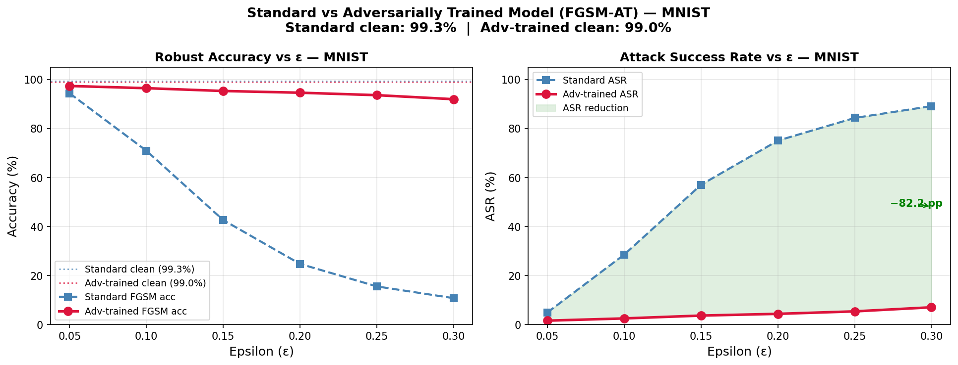
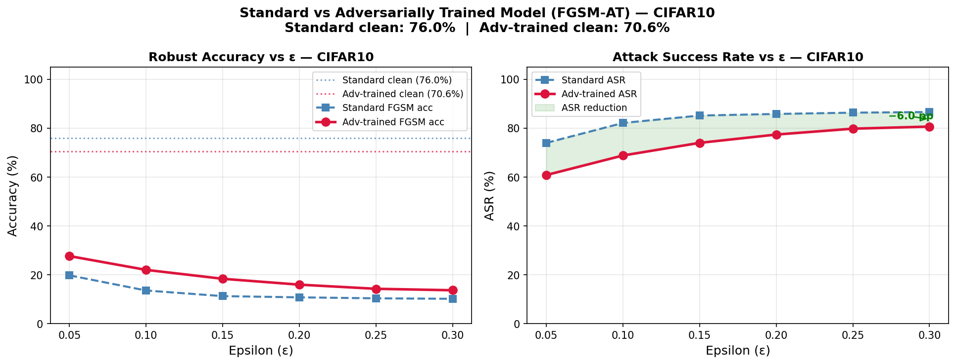
FGSM-AT: Standard vs Adversarial — So sánh ASR
Standard model (đường đỏ) vs Adversarial model (đường xanh)
MNIST
CIFAR-10
• MNIST: ASR giảm từ 89.2% → 7.0% (ε=0.30), clean accuracy chỉ giảm 0.3pp — gần như miễn phí
• CIFAR-10: ASR giảm ~13pp mỗi mức ε nhưng kèm trade-off clean accuracy −5.4pp
• Kết luận: Adversarial training hiệu quả hơn nhiều với bài toán đơn giản (MNIST)
14 / 16

Slide 15
Kết luận
1. ε ảnh hưởng trực tiếp
2. CIFAR-10 dễ bị tấn công hơn
CIFAR-10: ASR 72% ngay ε=0.05 | MNIST: cần ε=0.25 để đạt ASR >80% FGSM bão hòa ~85–89% ASR — trần cố hữu của tấn công 1 bước
Dù bài toán khó hơn, clean accuracy thấp (76%) khiến ranh giới quyết định yếu → Cải thiện clean accuracy chưa đủ để đảm bảo robustness
3. Transfer Attack vẫn nguy hiểm
4. FGSM-AT hiệu quả trên MNIST
FGSM black-box ASR đạt 64–76% tại ε=0.20 → Attacker không cần biết kiến trúc đích vẫn tấn công hiệu quả
ASR giảm 82pp (89→7%) với gần như không giảm clean accuracy CIFAR-10: moderate effect (−13pp ASR) với trade-off −5.4pp clean accuracy
16 / 16

Slide 16
Cảm ơn đã theo dõi!
Source code: github.com/wotttoo/ifgsm_project | Framework: PyTorch 2.0+

